Slide 1
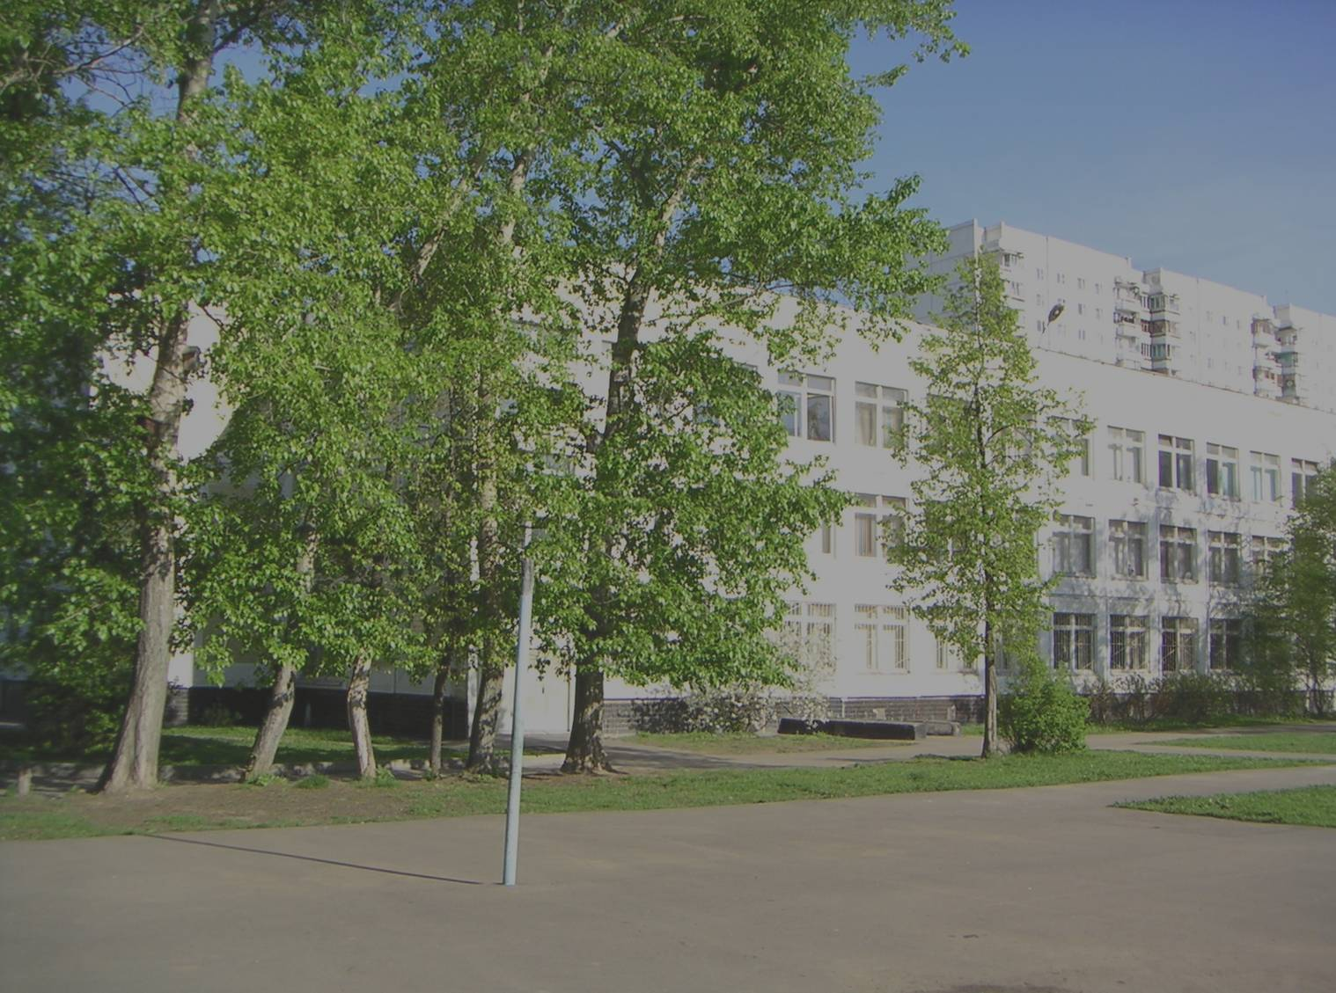
ГБОУ СОШ № 69
им.Б.Ш.Окуджавы
СЗОУО г.Москвы

Slide 2
Музей Боевой Славы 175 Уральско-Ковельской Краснознаменной ордена Кутузова стрелковой дивизии

Slide 3
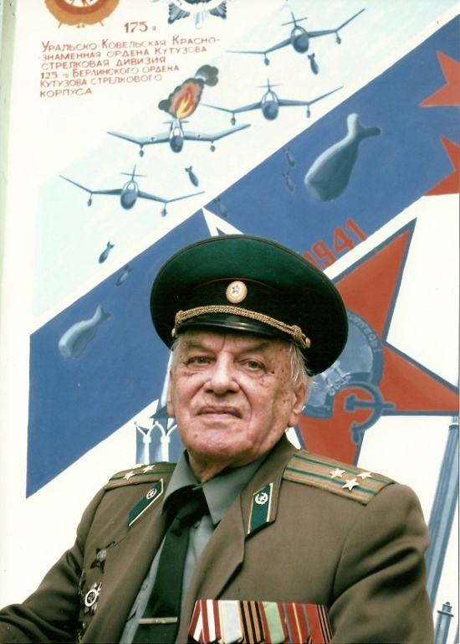
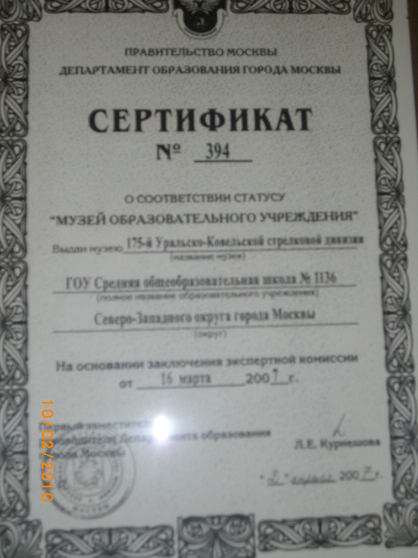
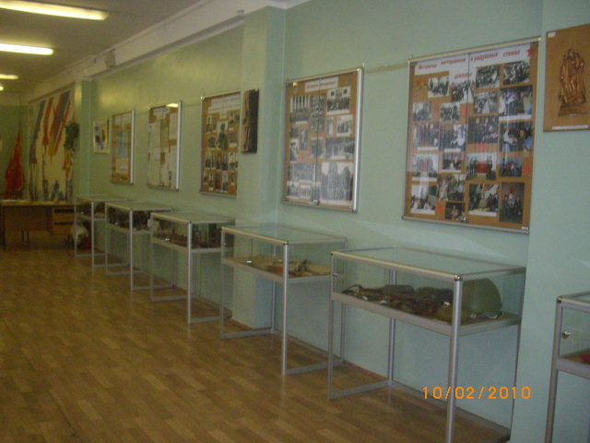
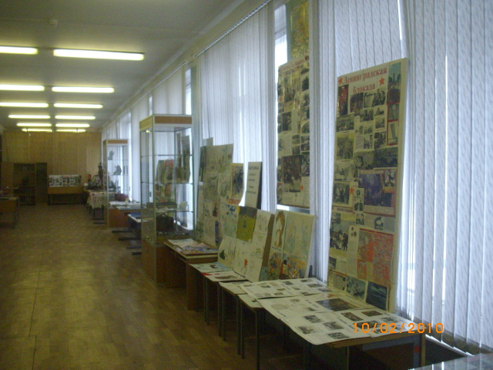
Музей основан
в 1989 году по инициативе ветерана дивизии Улитина Ю.С.
Первый сертификат музей получил
в 1995 году.

Slide 4
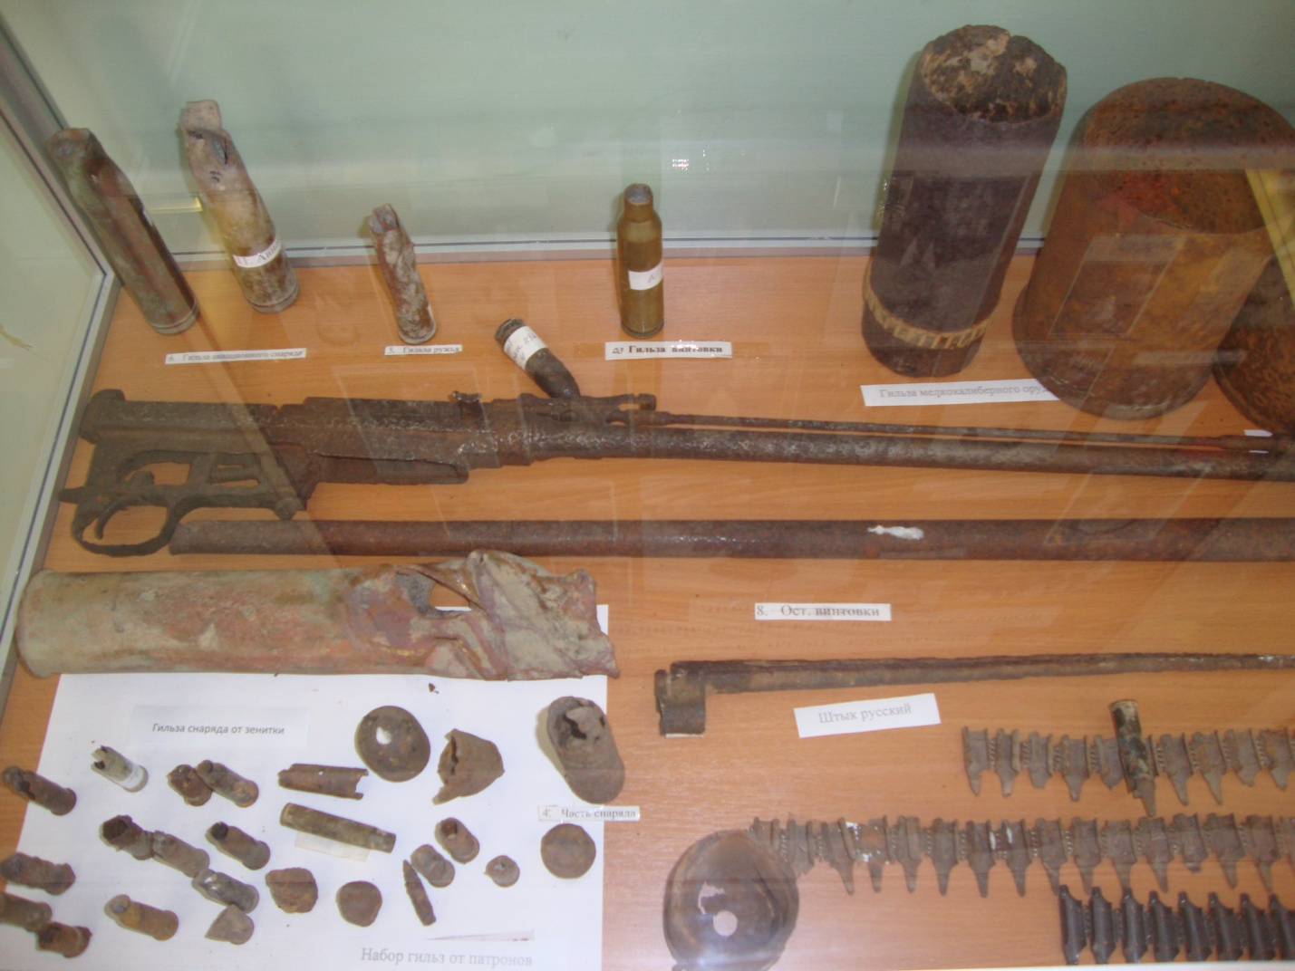
Гордость нашего музея - это экспонаты: подлинные предметы ВОВ

Slide 5
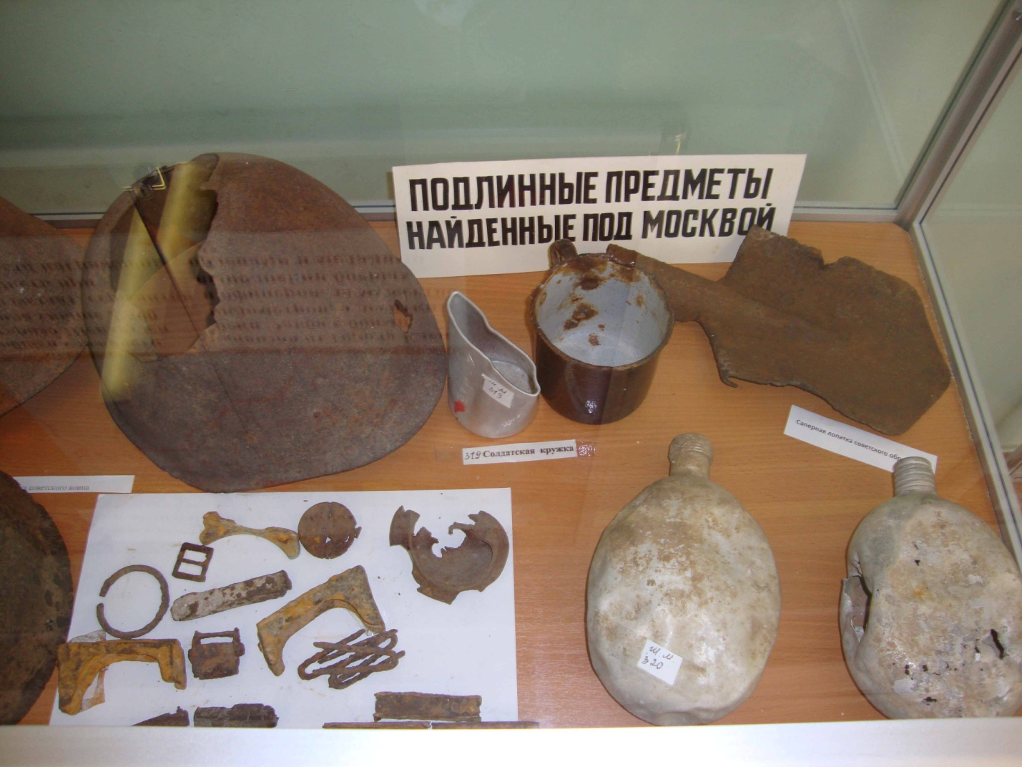

Slide 6
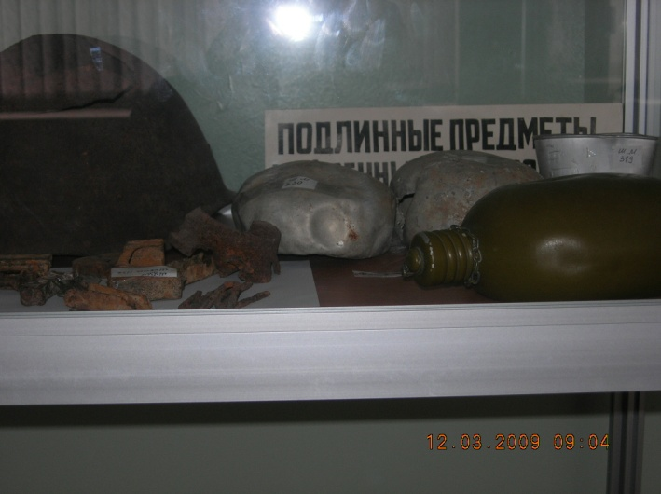
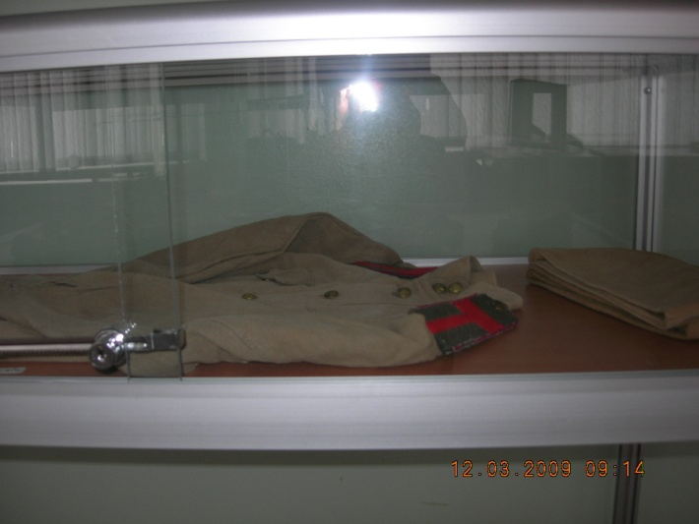
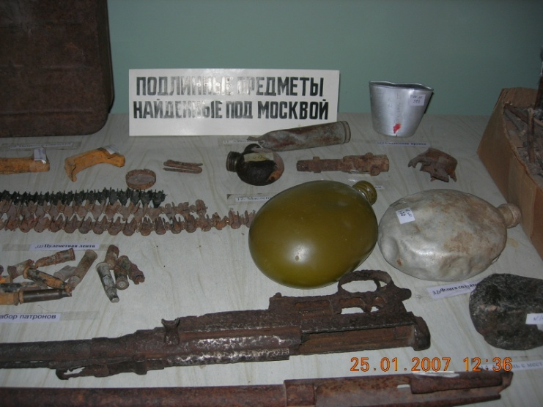
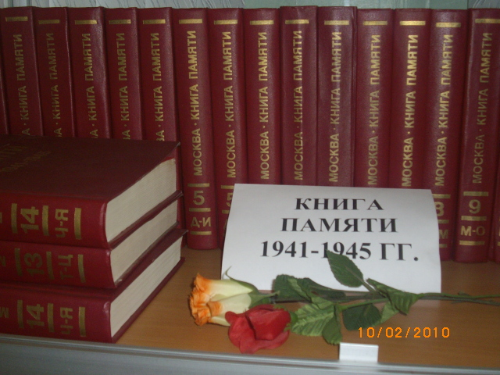
В музее представлены подлинные предметы Великой Отечественной войны, найденные в поисковых походах по местам Боевой Славы в ближайших окрестностях Москвы. А так же собрано много дополнительного материала: вырезки из газет, журналов о подвигах нашего народа во имя защиты своей Родины.

Slide 7
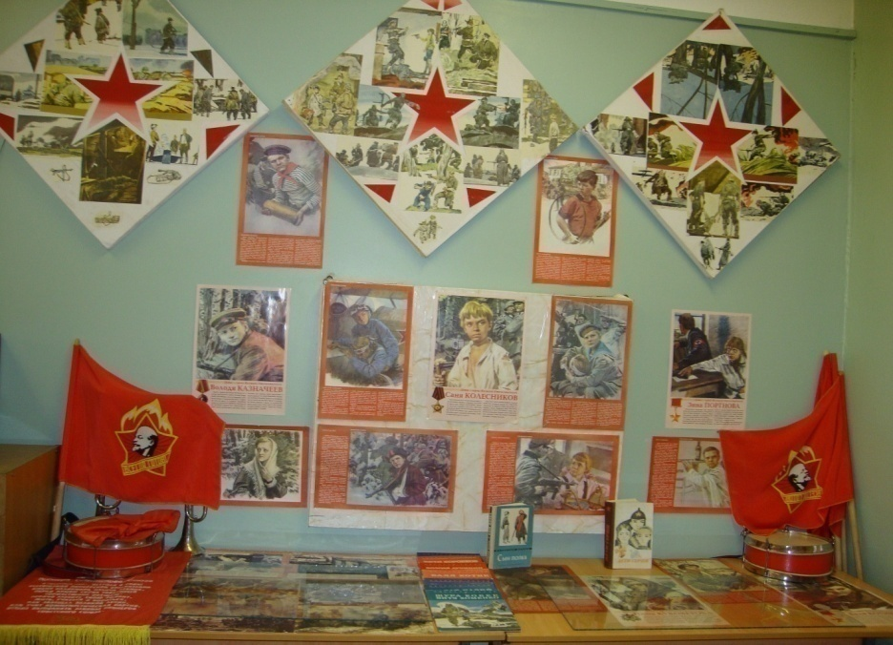
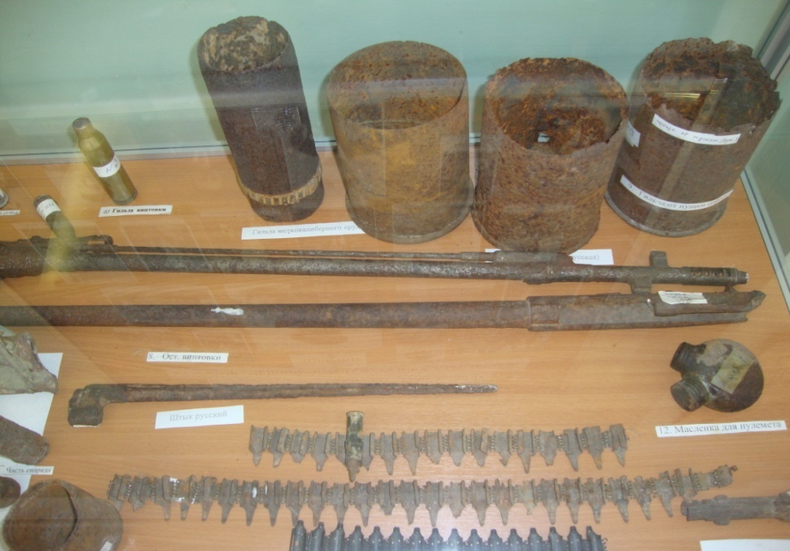
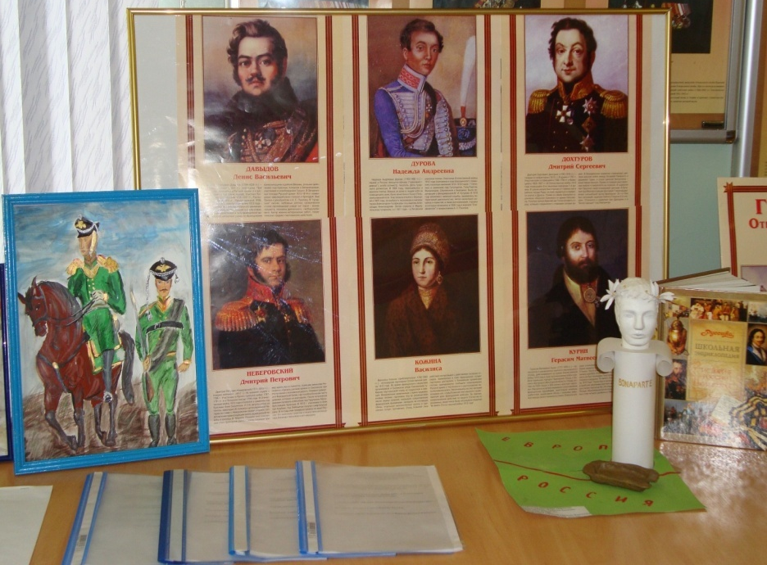
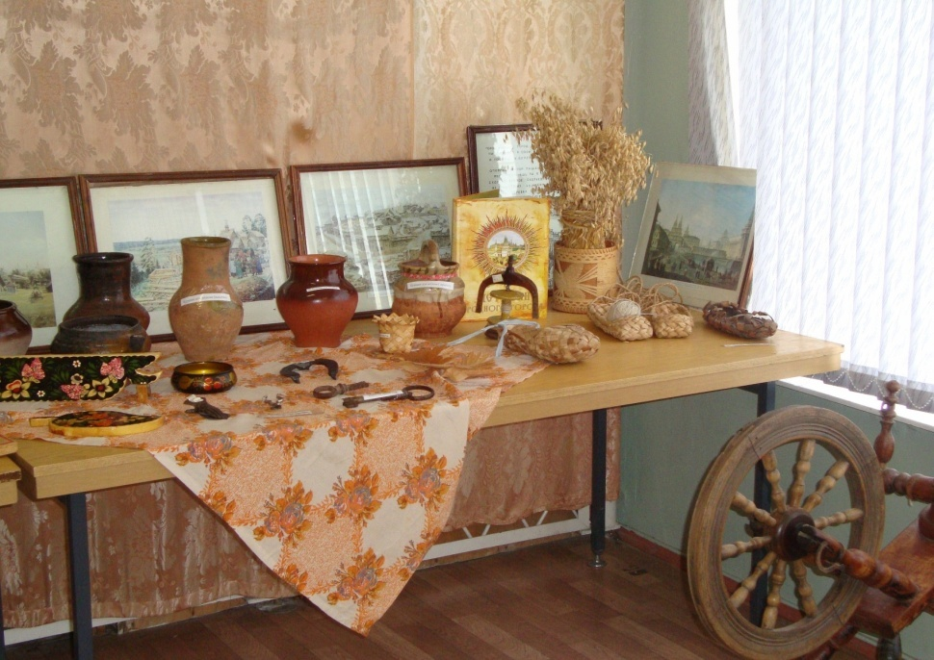
Оформление музейной экспозиции и вся деятельность музея направлены на:
Борцова Н.Б.

Slide 8
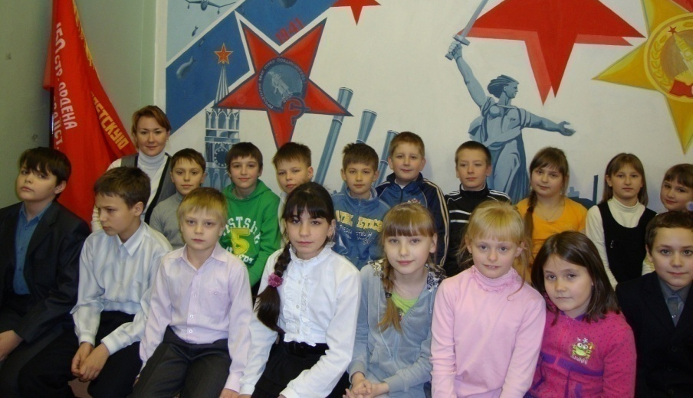
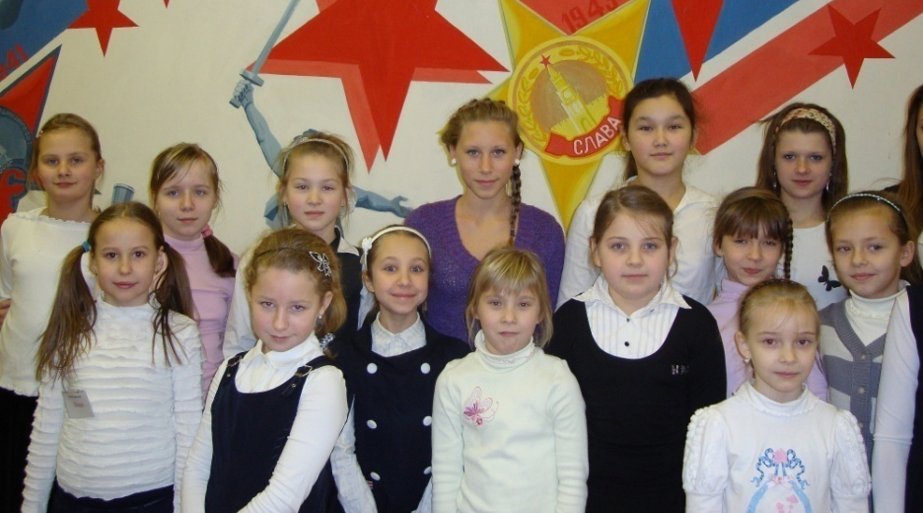
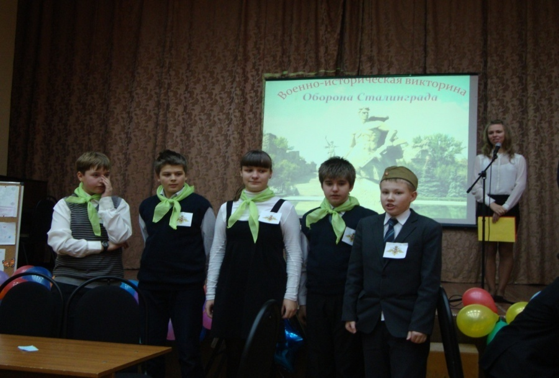
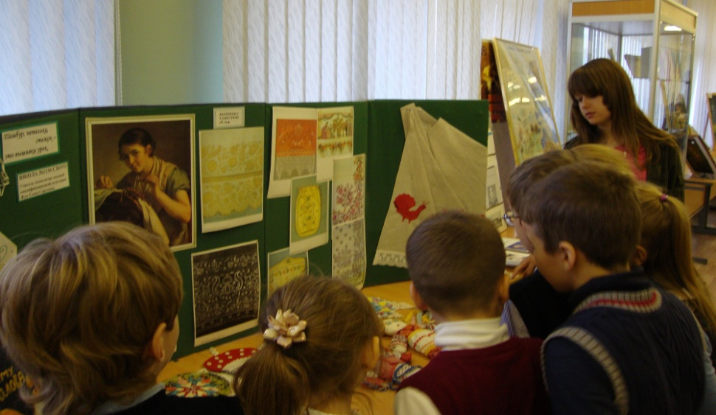
- воспитание у детей интереса к историческому прошлому нашей страны;
- воспитание гуманистических качеств личности и уважения к другим народам и странам; воспитание гражданских качеств; - воспитание патриотического отношения к Родине;
- развитие познавательной и творческой активности учащихся.
Борцова Н.Б.

Slide 9
Школьный музей Боевой Славы создан в память о минувшей Великой Отечественной войне.
Экспозиция посвящена Боевому пути 175 Уральско-Ковельской Краснознаменной ордена Кутузова стрелковой дивизии, которая была сформирована на Урале из внутренних и пограничных войск.
И с боями дошла до берегов Эльбы.

Slide 10
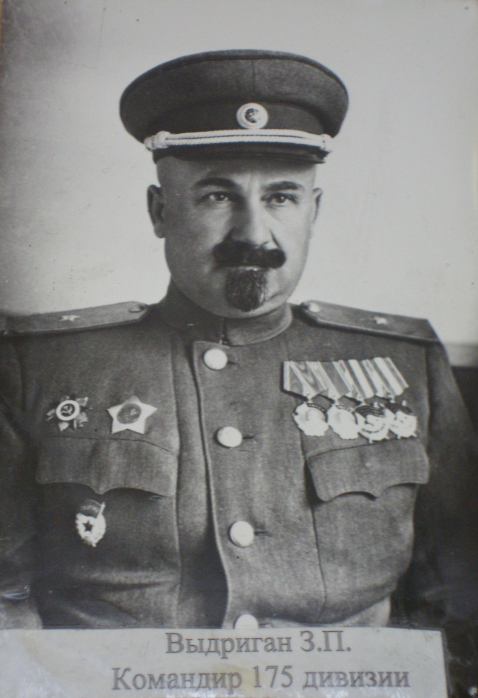
Командир 175 дивизии Выдриган Захар Петрович

Slide 11
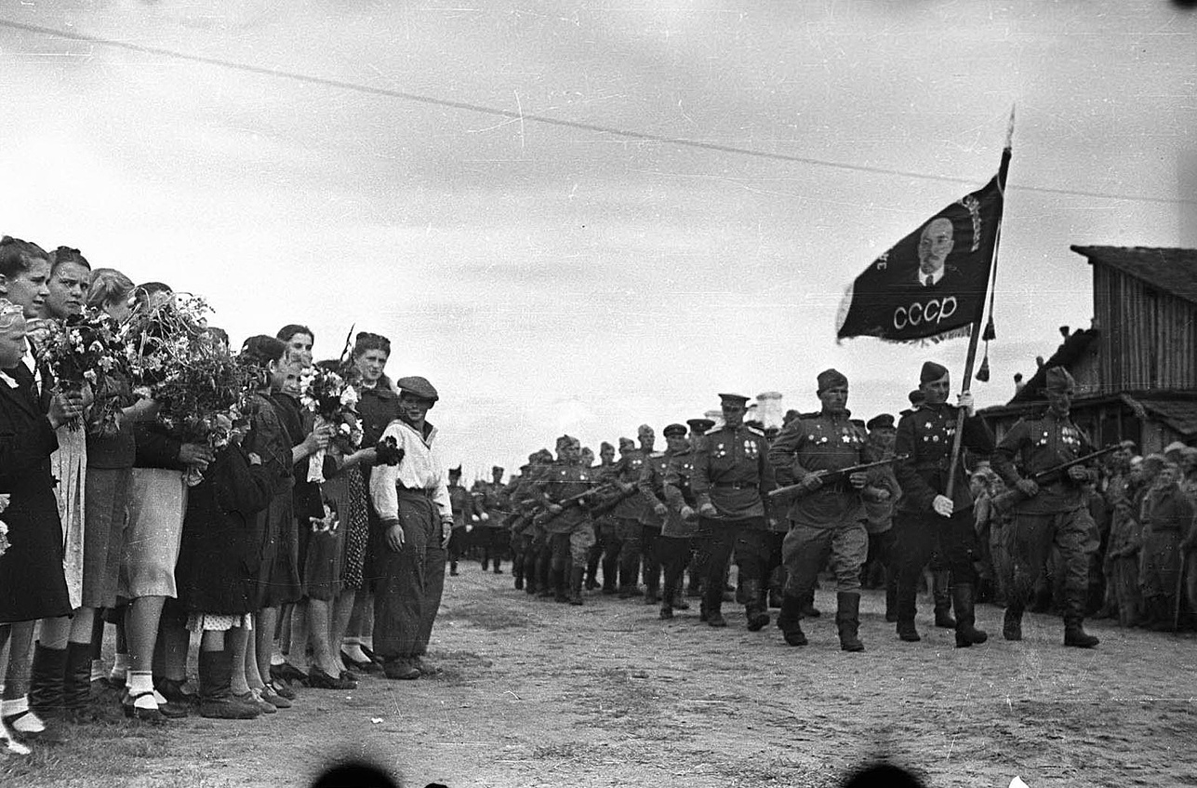
Свой боевой путь дивизия начала на Курской Дуге

Slide 12
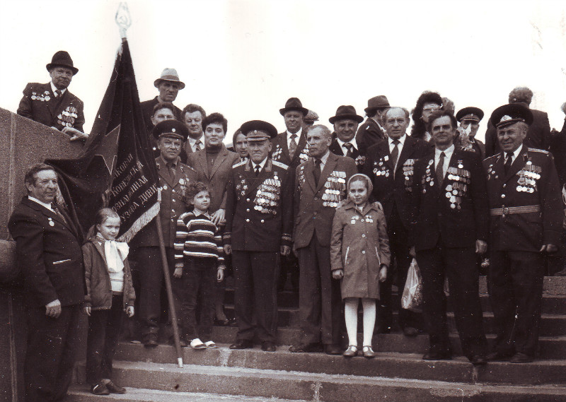
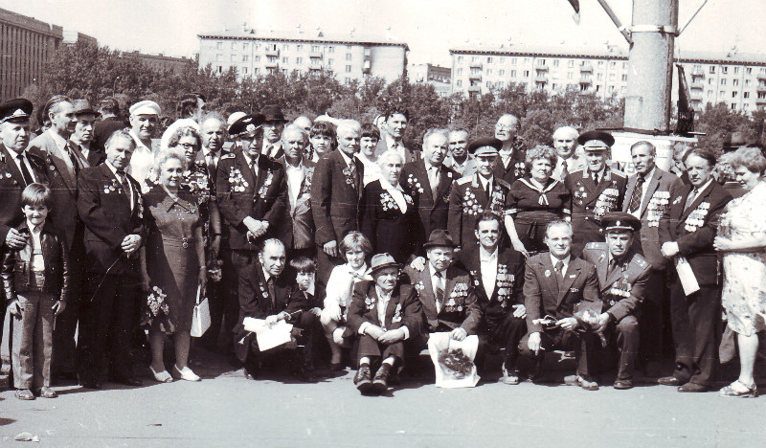
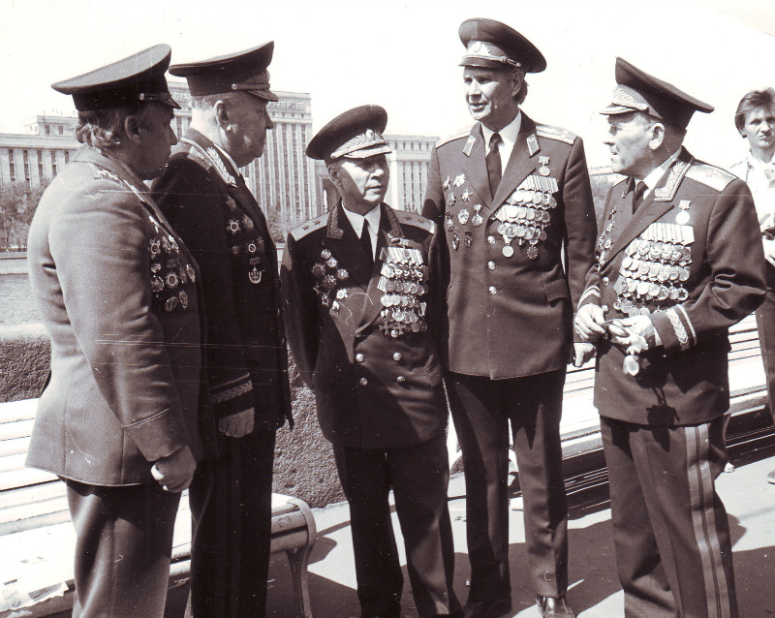
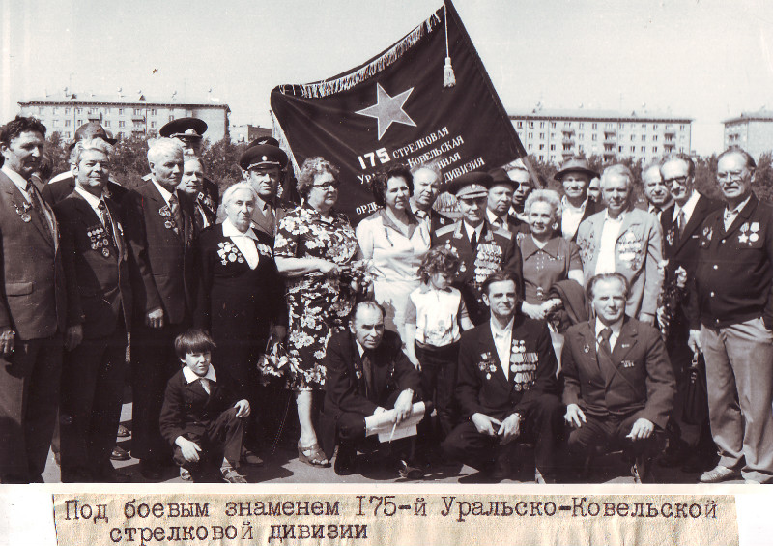

Slide 13
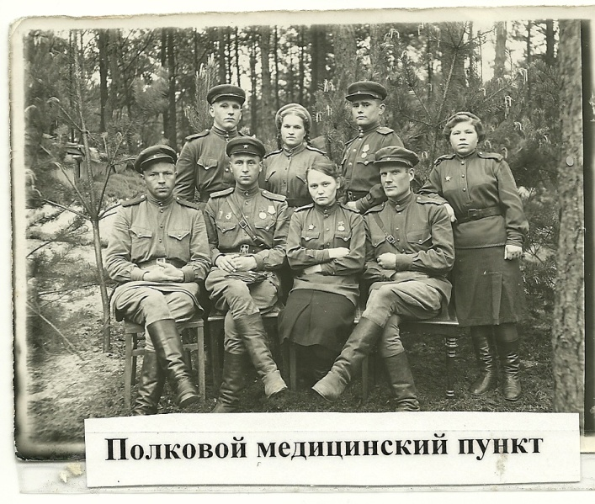
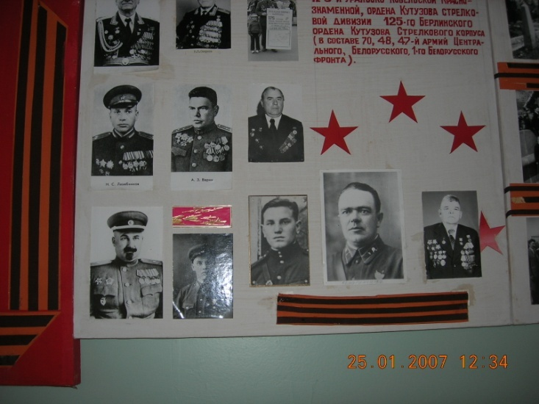
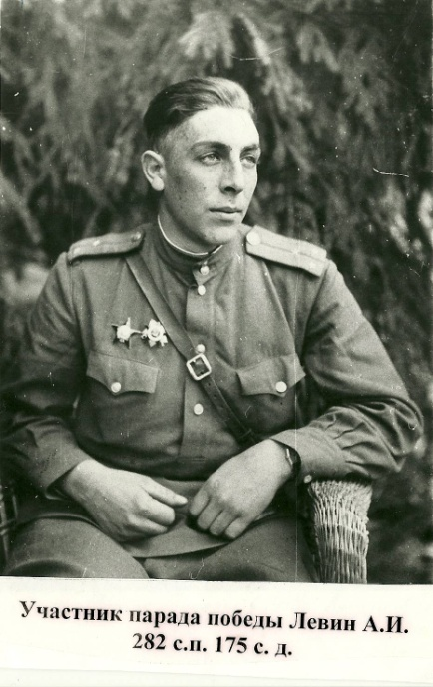
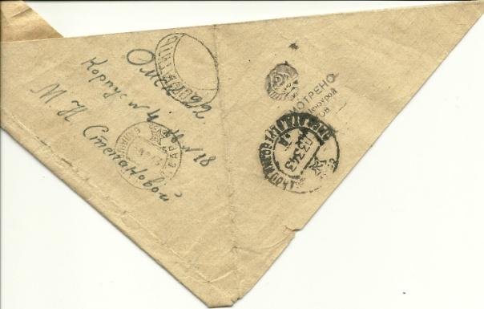
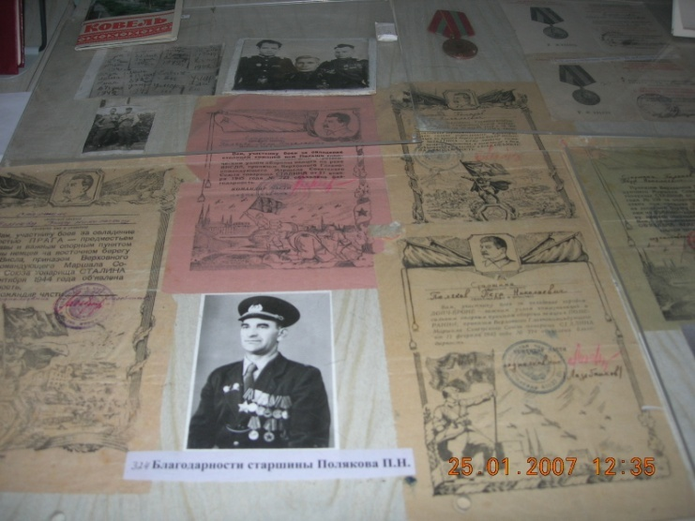
Фотографии
Фотографии
Благодарственные листы
Фронтовые письма

Slide 14
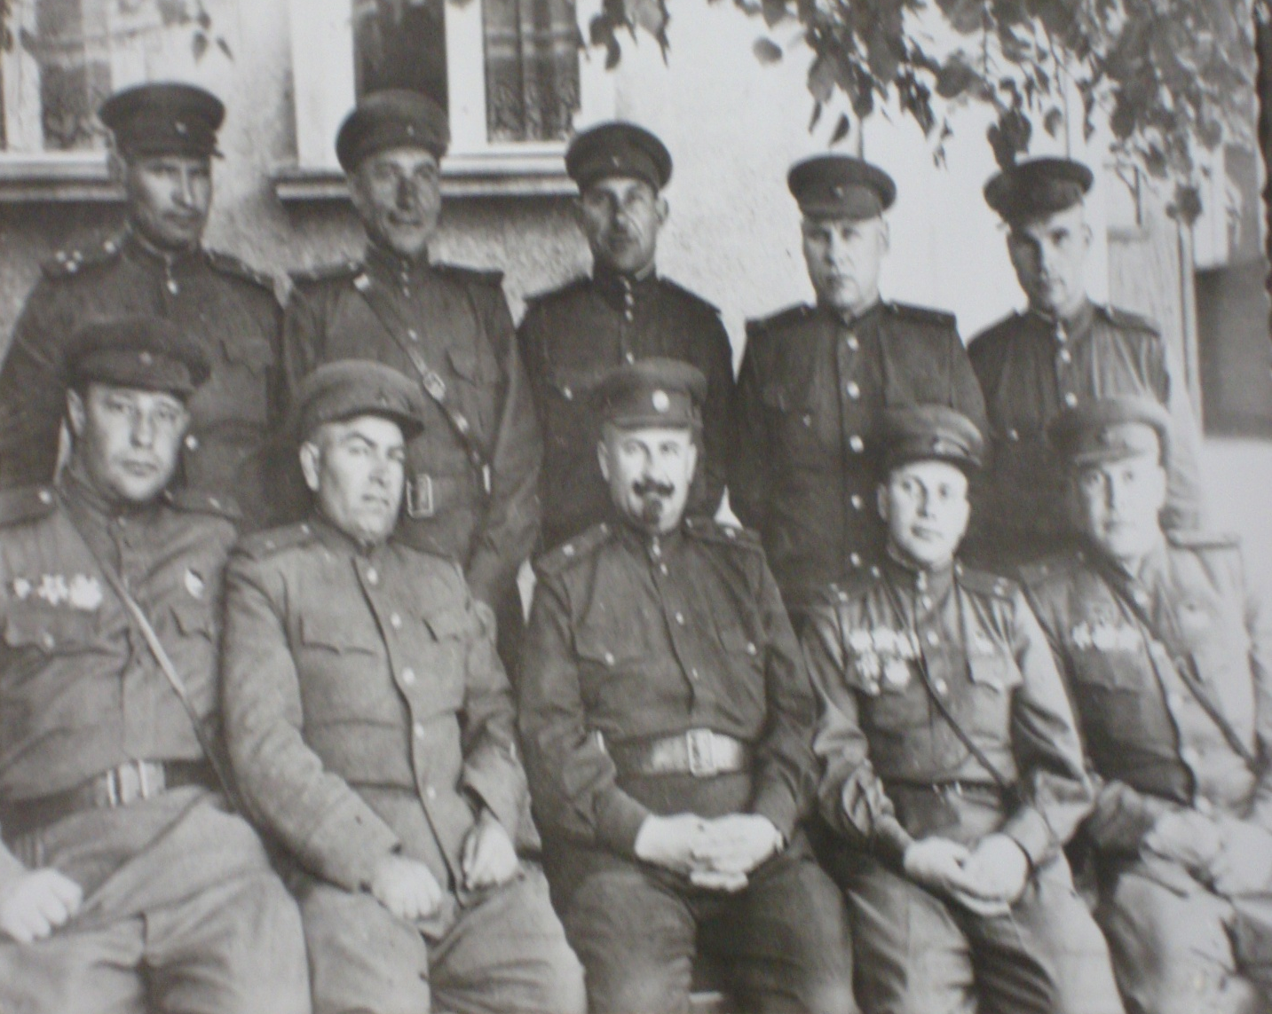
Командиры 175 стрелковой дивизии

Slide 15
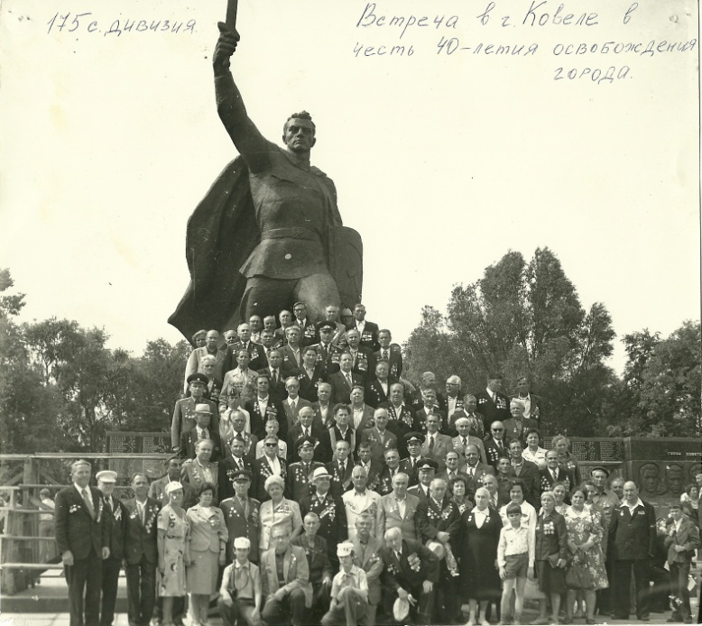
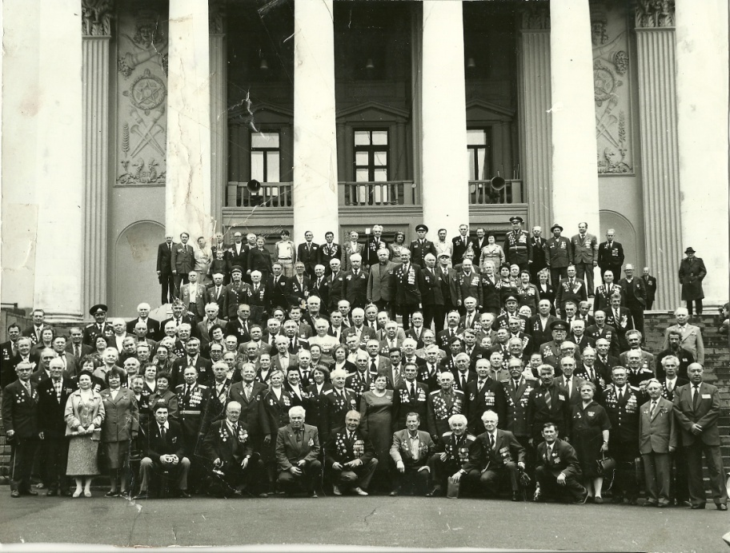
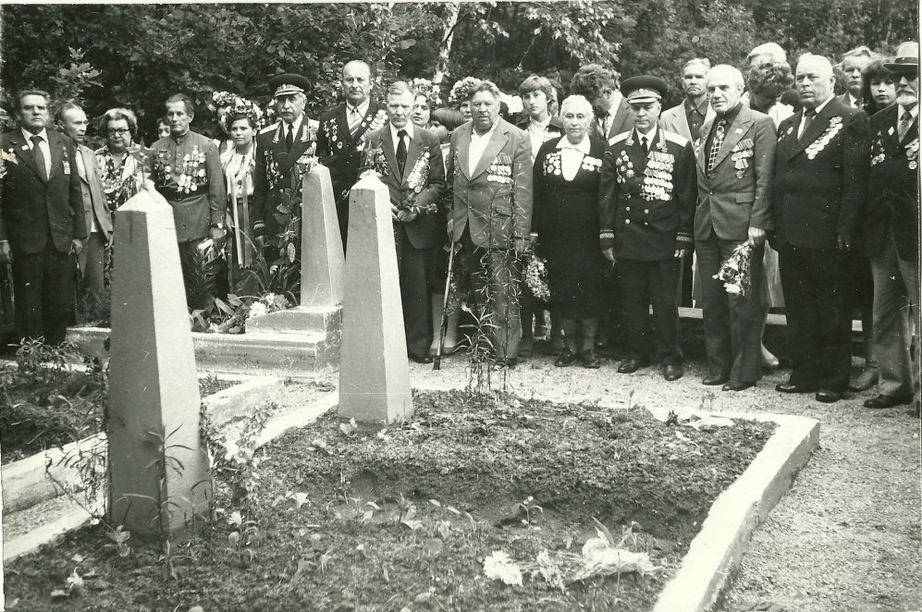
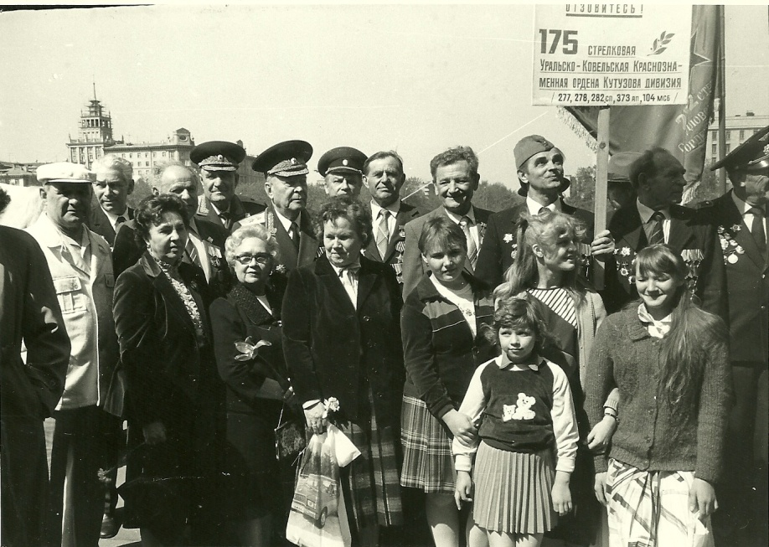
Встречи однополчан

Slide 16
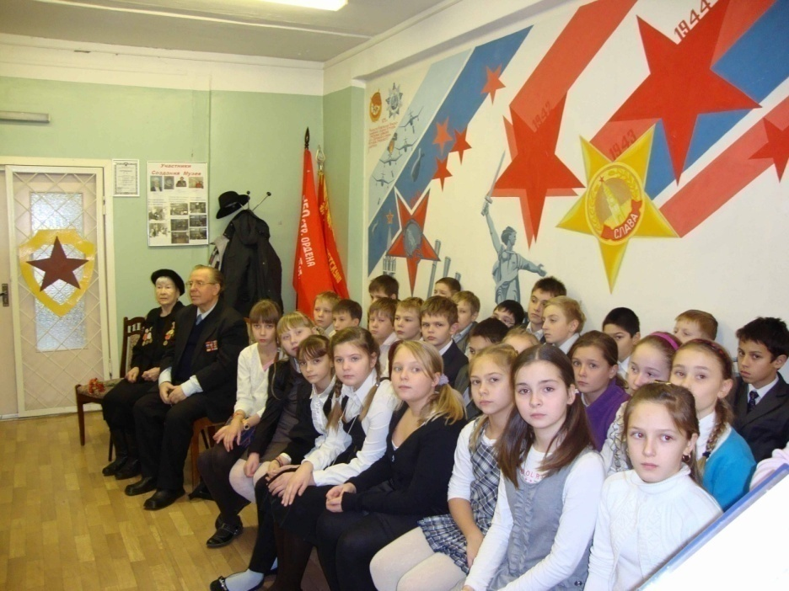
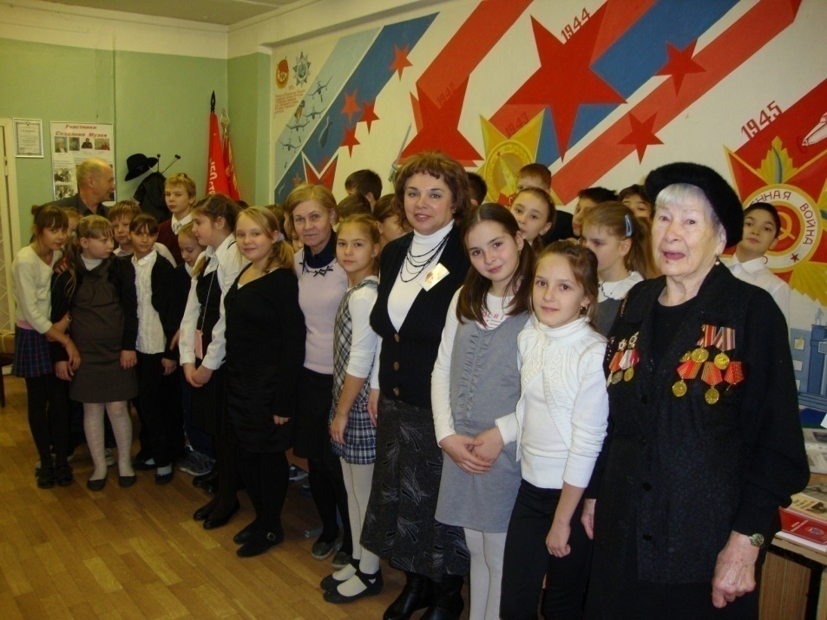
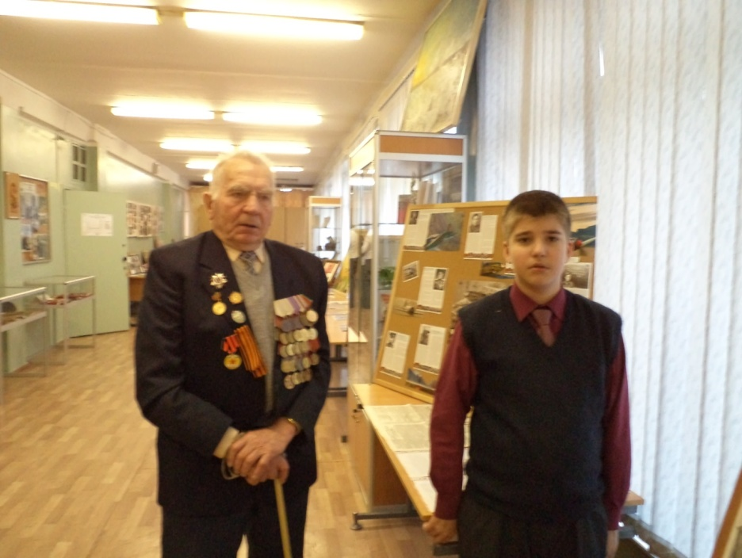
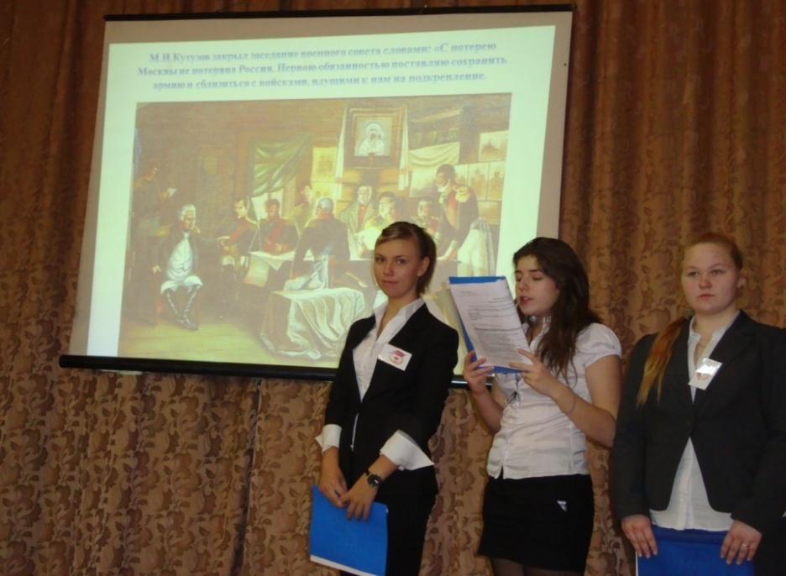
С помощью музейной педагогики происходит приобщение обучающихся к социальному опыту, духовным и нравственным ценностям предшествующих поколений, способствующие формированию уважения к российской истории и культуре.

Slide 17
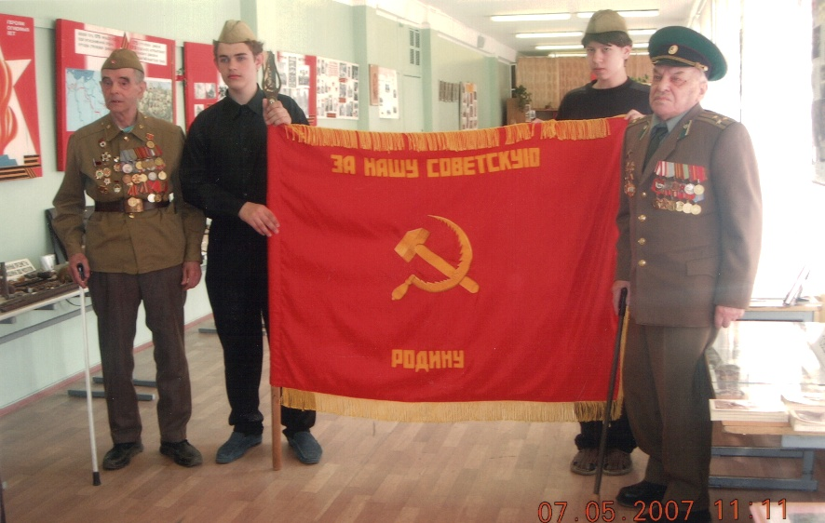
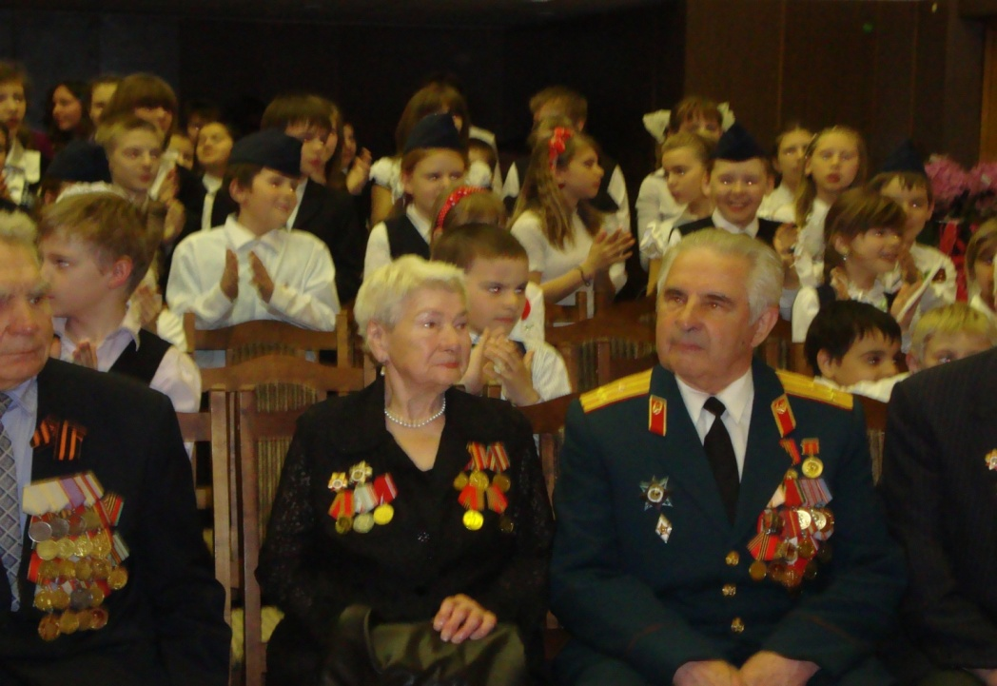
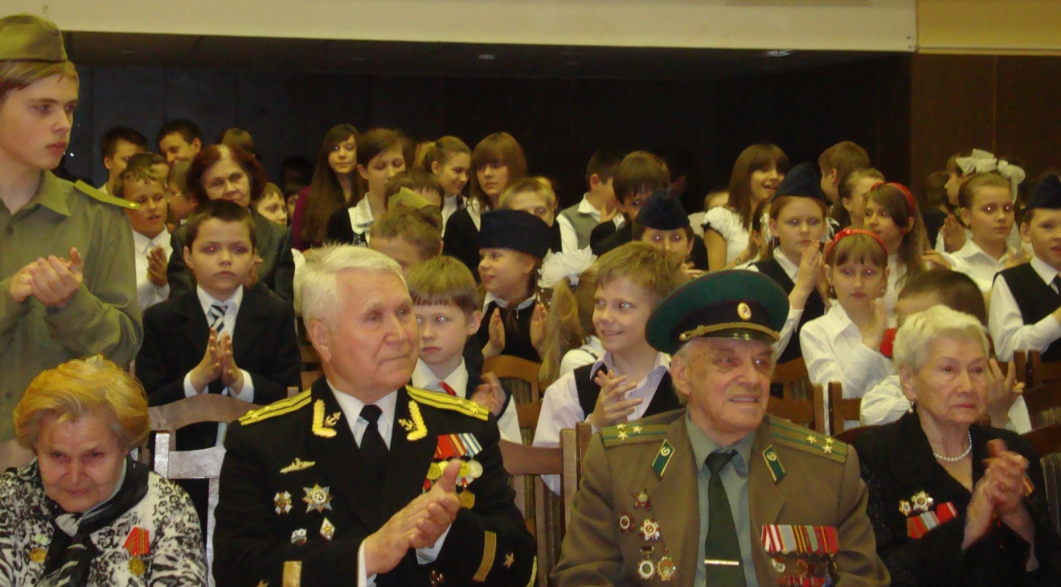

Slide 18
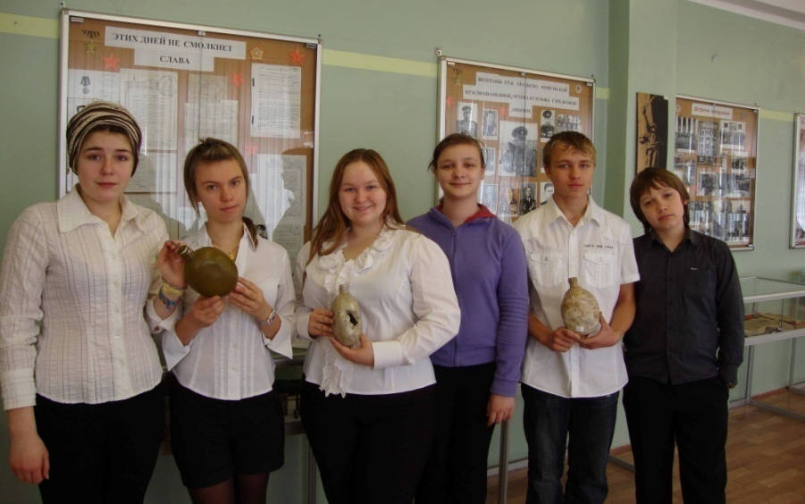
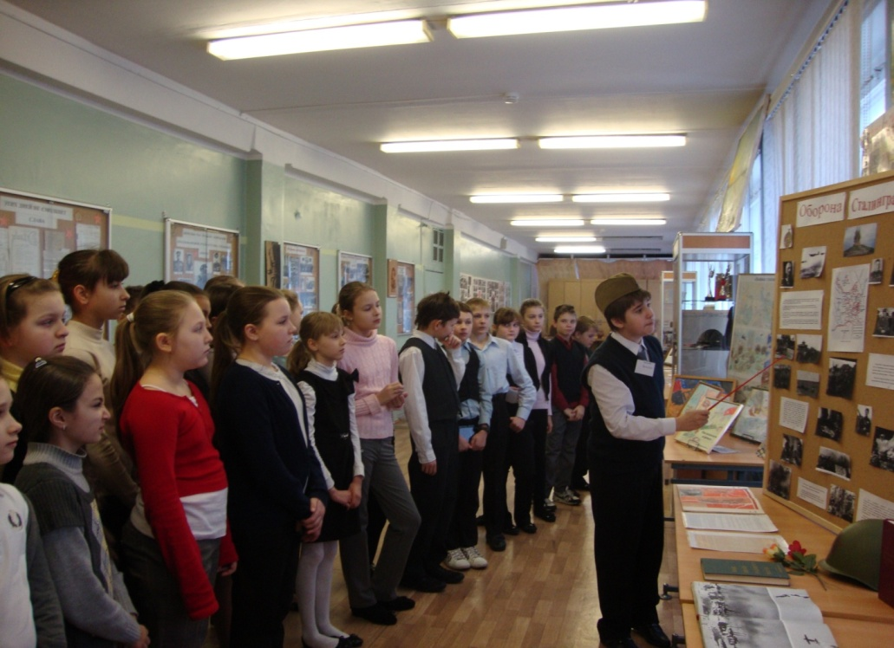
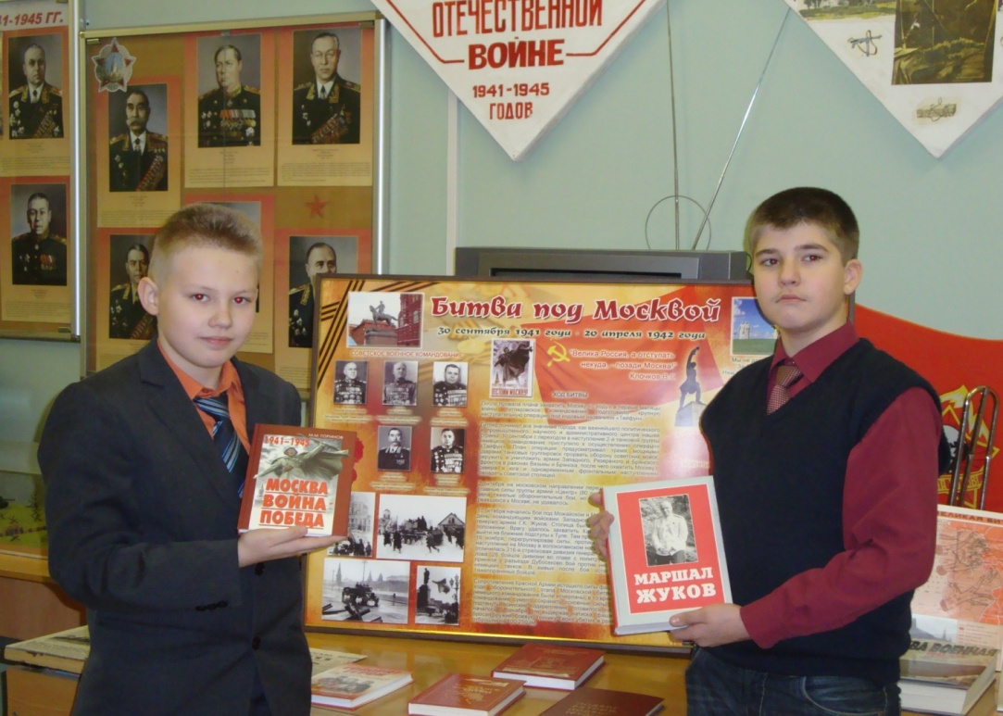
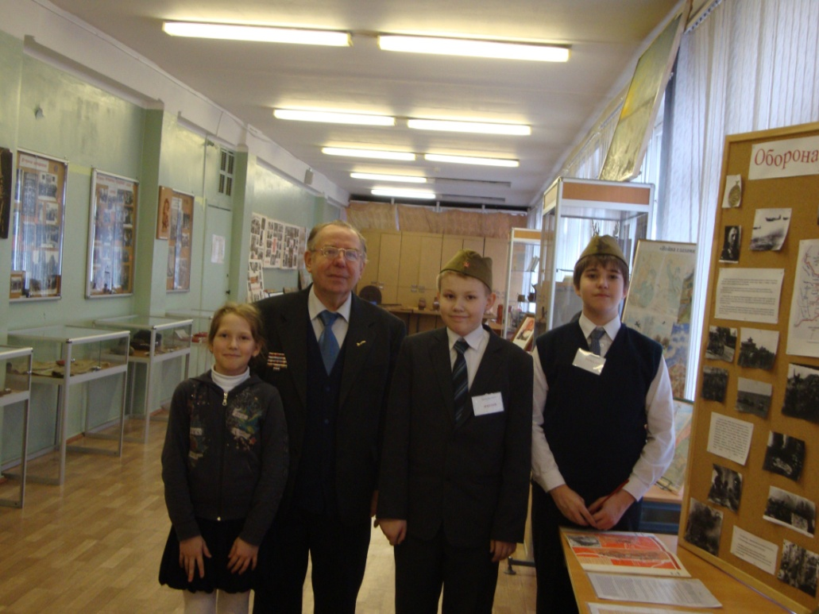
На базе музея работает Актив музея

Slide 19
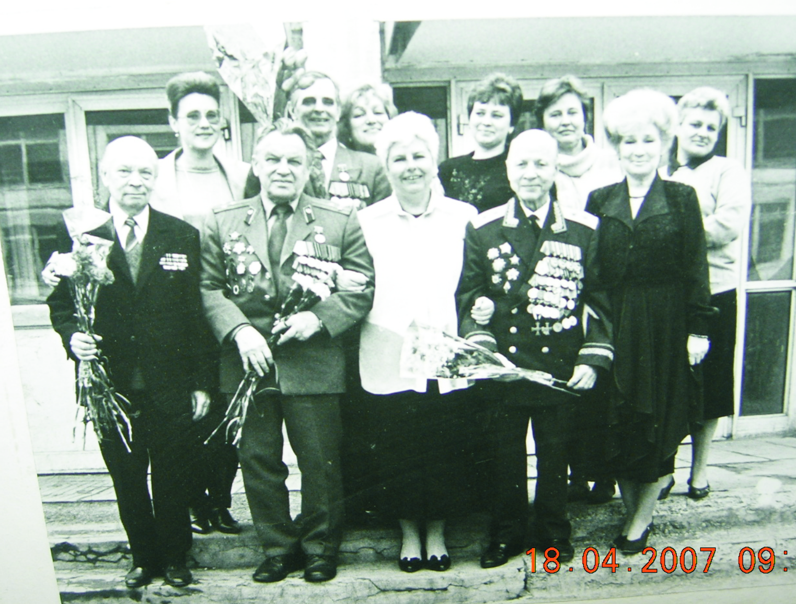
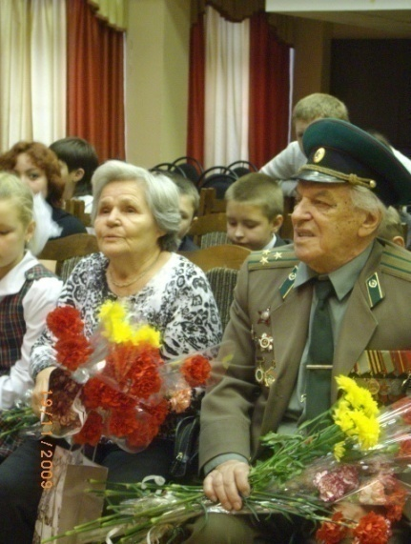
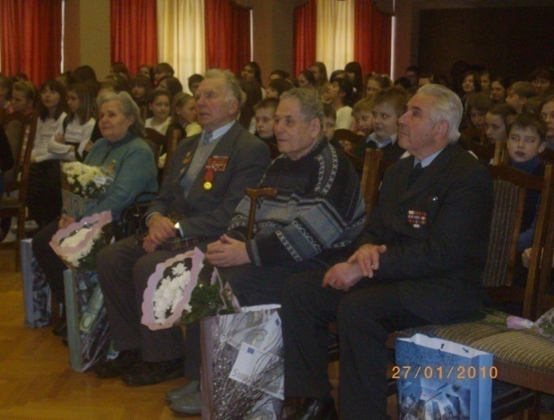
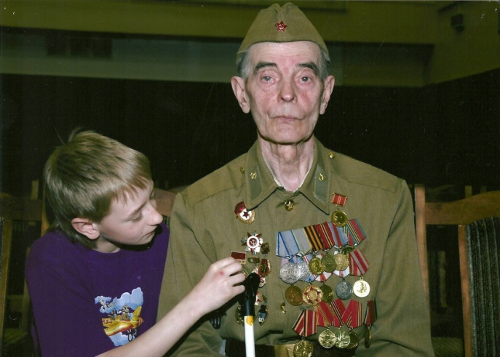
Музей часто организует встречи учащихся с ветеранами175 Уральско-Ковельской стрелковой дивизии, встречи с ветеранами ВОВ, тружениками тыла, блокадниками Ленинграда.
Актив музея навещает ветеранов, проживающих в нашем микрорайоне, поздравляет их с праздниками , вручает подарки.

Slide 20
В гостях у Улитина Юрия Сергеевича

Slide 21
Музей является тем звеном, которое соединяет людей разных поколений

Slide 22
Борцова Н.Б.

Slide 23
Актив музея активно участвует в мероприятиях военно-патриотического направления

Slide 25
Мы поддерживаем связь с музеями военно-патриотического направления

Slide 27
Опять война, Опять блокада... А может, нам о них забыть?
Я слышу иногда: «Не надо, Не надо раны бередить». Ведь это правда, что устали Мы от рассказов о войне И о блокаде пролистали Стихов достаточно вполне.

Slide 28
И может показаться:
Правы
И убедительны слова.
Но даже если это правда,
Такая правда —
Не права!
Чтоб снова
На земной планете
Не повторилось той
зимы,

Slide 29
Нам нужно,
Чтобы наши дети
Об этом помнили,
Как мы!
Я не напрасно беспокоюсь,
Чтоб не забылась та война:
Ведь эта память — наша совесть.
Она,
Как сила, нам нужна...

Slide 30
Спасибо за внимание!

